Slide 1
. 사내 공유 성적서 프로그램
‘Production Reporter’

Slide 2
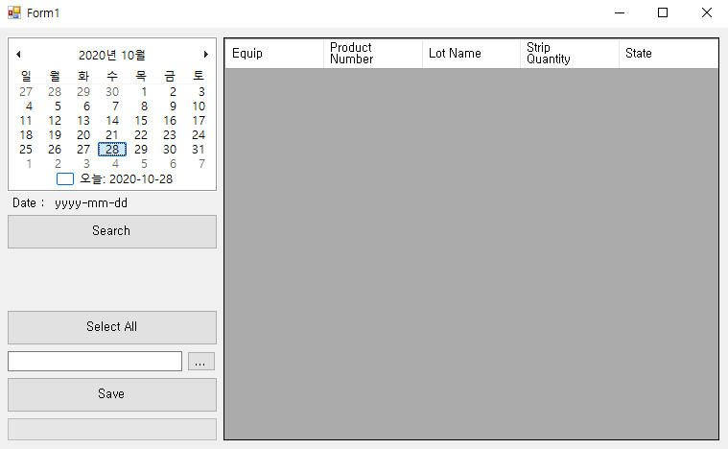
.UI
1 1 1000-10A 500 C
1 2 1000-10A 500 C
2 1 2000-10A 500 C
2 2 2000-20B 500 C
4 1 4000-10A 500 C
4 2 4000-20B 500 C
4 3 4000-20B 500 I
1. Select Date
2. Search Click
3. Select Schedules
3-1. Select All Schedules
4. Enter Path
5. Save Click

Slide 3
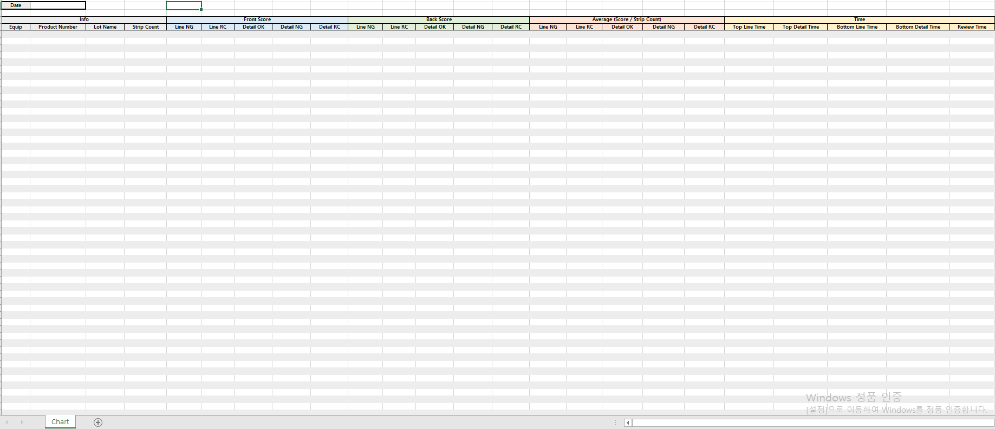
.Excel Template
엑셀 계산 사용

Slide 4
.Flow
user : 날짜 선택
user : Search버튼클릭
GetSchedules(out List<Schedule>)
// DB 에서 해당날짜의 Equip / ProductNumber / LotName / StripCount / State 를 Schedule 클래스 리스트로 받아옴
ShowSchedules()
// View에 출력
user : View에서 원하는 스케쥴들 다중 선택
user : All select 버튼 클릭
SelectAll()
// view의 모든 스케쥴이 선택된 상태가 됨
user : 성적서 저장될 경로입력
user : Save버튼 클릭
GetTheDatas(out List<TheData>)
// SelectedRows 정보를 기준으로 query 날려서 필요정보들 쫙 TheData 클래스 리스트로 받아두기
GetLastDatas(in List<TheData>, out List<TheData>)
// TheData 클래스 리스트 받아서 랏네임 기준으로 중복 랏 검사하고 중복되는 랏들끼리 합치는 계산 후 정리된 TheData 클래스 리스트 얻기
Excel 함수(미정)
// 엑셀에 TheData 클래스를 순차적으로 넣기
// 엑셀파일을 유저가 지정했던 경로에 저장

Slide 5
.Class
Schedule
{ Equip, ProductNumber, LotName, StripCount, State }
// view에 List로 출력할 기본적 schedule 정보 클래스
TheData
{ Date, Equip, ProductNumber, LotName, StripCount, fl_ng, fl_rc, fd_ok, fd_ng, fd_rc, bl_ng, bl_rc, bd_ok, bd_ng, bd_rc, fl_time, fd_time, bl_time, bd_time, review_time }
// SelectedInfo 클래스 기준으로 DB에서 query를 통해 실제 Excel에 입력할 값을 받아 놓을 클래스

Slide 6
.Merge
TheData 1
{
Date,
Equip,
ProductNumber,
LotName,
StripCount,
fl_ng,
fl_rc,
fd_ok,
fd_ng,
fd_rc,
bl_ng,
bl_rc,
bd_ok,
bd_ng,
bd_rc,
fl_time,
fd_time,
bl_time,
bd_time,
review_time
}
TheData 2
{
Date,
Equip,
ProductNumber,
LotName,
StripCount,
fl_ng,
fl_rc,
fd_ok,
fd_ng,
fd_rc,
bl_ng,
bl_rc,
bd_ok,
bd_ng,
bd_rc,
fl_time,
fd_time,
bl_time,
bd_time,
review_time
}
TheData 3
{
Date,
Equip,
ProductNumber,
LotName,
StripCount,
fl_ng,
fl_rc,
fd_ok,
fd_ng,
fd_rc,
bl_ng,
bl_rc,
bd_ok,
bd_ng,
bd_rc,
fl_time,
fd_time,
bl_time,
bd_time,
review_time
}
1
1
1
1
1+2+3
(1 * 1.stripCount + 2 * 2.stripCount + 3 * 3.stripCount)
/
(1.stripCount + 2.stripCount + 3.stripCount)
mergedData
{
Date,
Equip,
ProductNumber,
LotName,
StripCount,
fl_ng,
fl_rc,
fd_ok,
fd_ng,
fd_rc,
bl_ng,
bl_rc,
bd_ok,
bd_ng,
bd_rc,
fl_time,
fd_time,
bl_time,
bd_time,
review_time
}
1+2+3

